Slide 1
Geografske posebnosti Bosne i Hercegovine

Slide 2
Nakon današnjeg sata moći ćete…
Opisati s pomoću tematske karte etničku i vjersku heterogenost država
Usporediti položaj hrvatskoga stanovništva u državama Jugoistočne Europe
Objasniti povijesno – kulturni utjecaj Jugoistočne Europe na Hrvatsku
Analizirati posebnosti Bosne i Hercegovine
Obrazložiti utjecaj povijesnih zbivanja na različit stupanj gospodarskoga razvoja pojedinih država

Slide 3
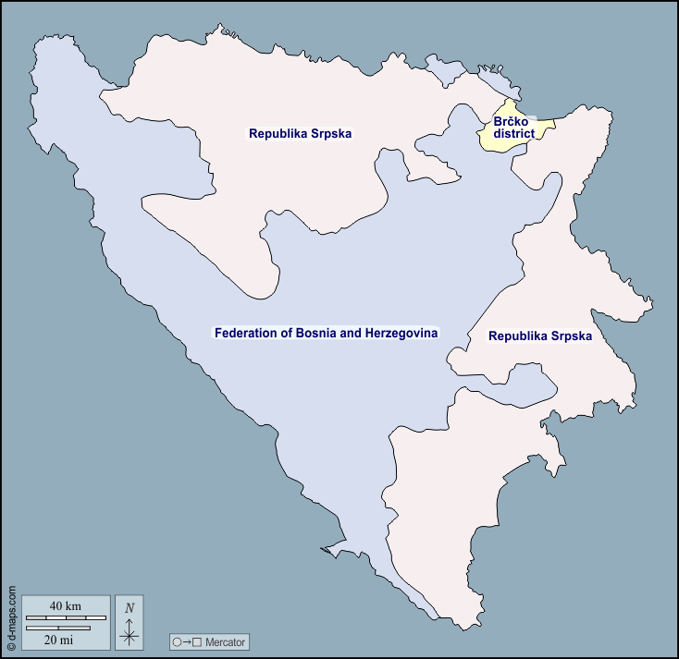
Osnovni podaci
površina- 51 200 km²
broj stanovnika- 3 300 000 (2019.g.)
glavni grad- Sarajevo
Federativna država
3 entiteta (tijela) – Federacija Bosne i Hercegovine, Republika Srpska i distrikt Brčko

Slide 4
Geografski položaj
Najzapadnija država Jugoistočne Europe
Okružena Hrvatskom, Srbijom i Crnom Gorom
Promotri kartu, s kojom državom ima najdužu granicu?
Na jugu ima izlaz na Jadransko more, s duljinom obale od 20-ak km

Slide 5
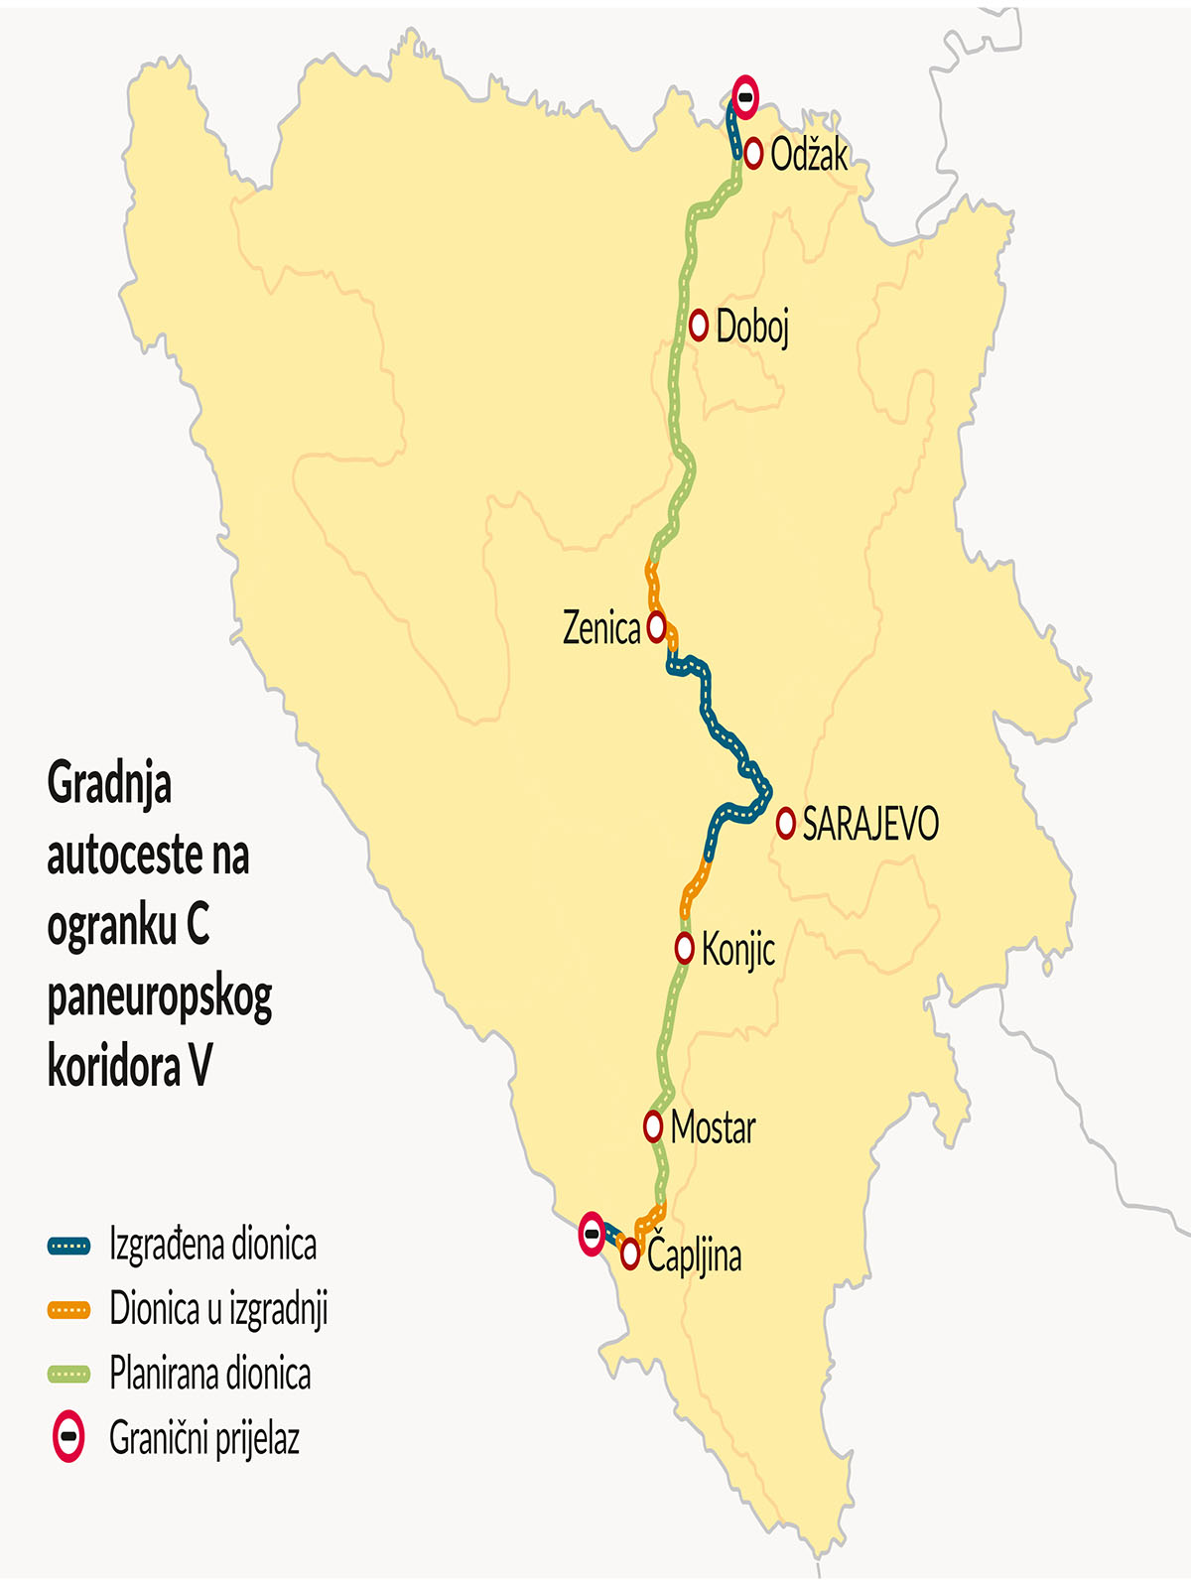
Pojedini dijelovi Hrvatske se prometno povezuju preko Bosne i Hercegovine
Znaš li možda koji?
Gradnjom autoceste na ogranku C paneuropskog koridora V istok i jug Hrvatske” se povezuju”

Slide 6
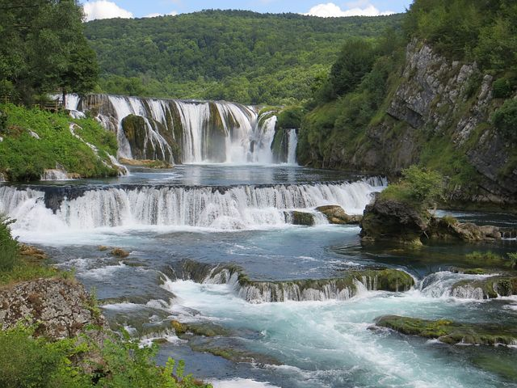
Prirodna obilježja- reljef
Samo 15% površine je ispod 200 m nadmorske visine
Na sjeveru uz rijeku Savu se proteže peripanonska Bosna
Na karti pronađi desne pritoke rijeke Save u Bosni i Hercegovini
Na jugu se proteže Hercegovina u kojoj se izmjenjuju visoravni i krška polja
Na karti pronađi najvažniju rijeku Hercegovine koja se ulijeva u Jadransko more
Središnji planinski prostor sastoji se od bosansko- hercegovačkog krša i Srednje Bosne
U ovom prostoru najnaseljenija su polja u kršu Pronađi ih na karti
Štrbački buk na rijeci Uni

Slide 7
Klima
Najvećim dijelom prevladava umjereno topla vlažna klima
Planinski vrhovi imaju vlažno snježno – šumsku klimu

Slide 8
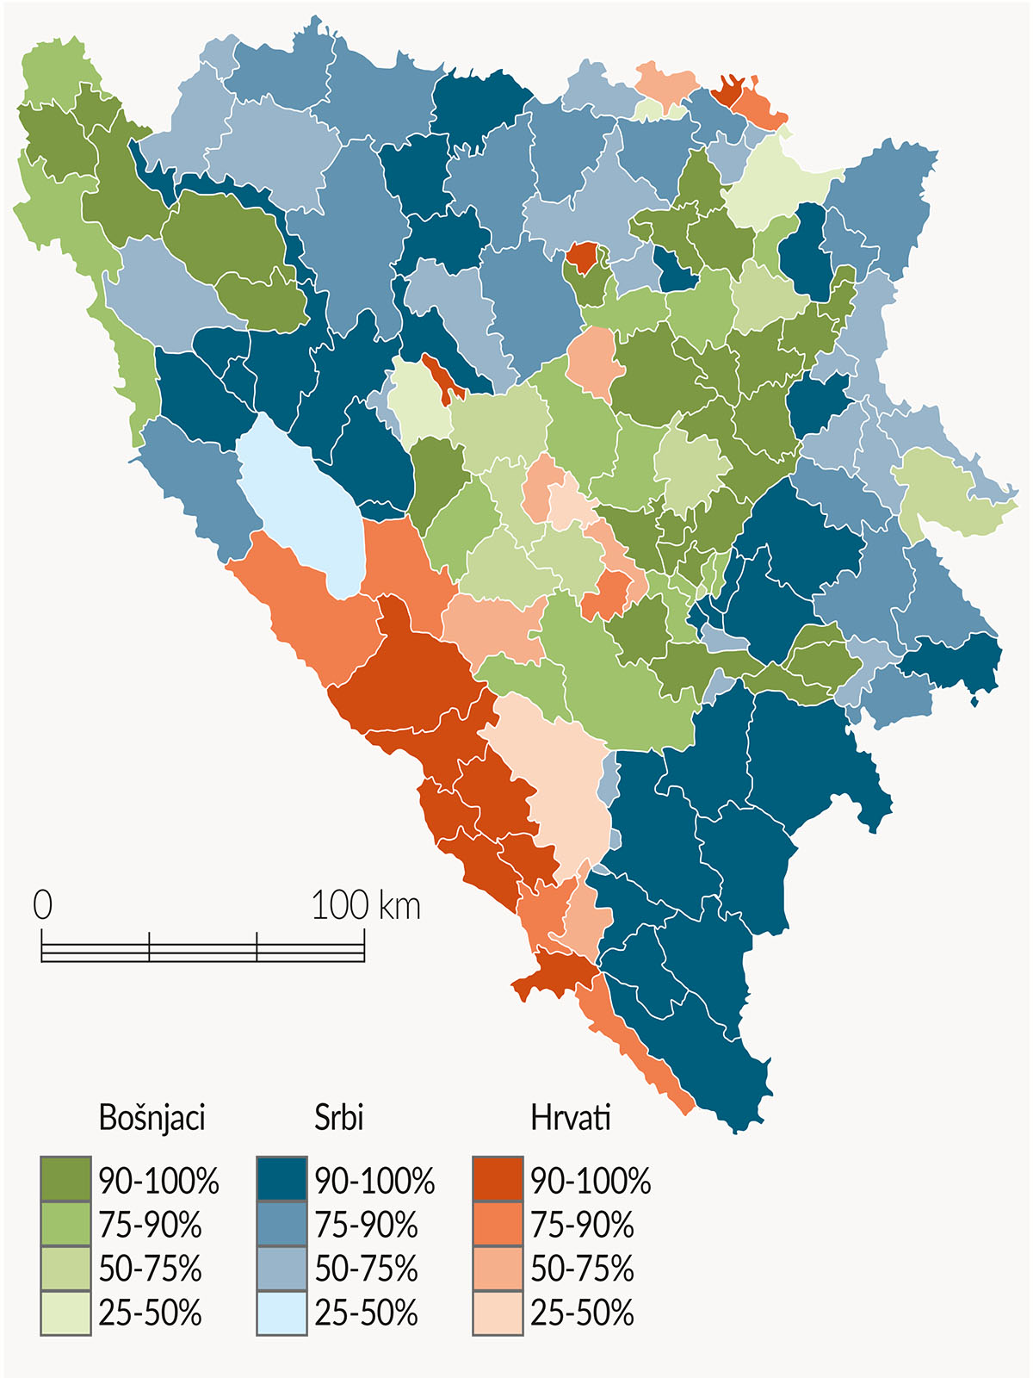
Suvremena demografska obilježja
Zadnji popis stanovništva 2013. godine:
Bošnjaci – 50,1% - islamska vjeroispovijest
Srbi – 30.8% - pravoslavna vjeroispovijed
Hrvati – 15.4% - rimokatolička vjeroispovijed
3 službena jezika – bosanski, srpski i hrvatski
Zbog rata i iseljavanja broj stanovnika manji je za 900 000 nego 1991.godine
Promotri sliku. U koji dijelovima Bosne i Hercegovine su Hrvati u većini?

Slide 9
Izazovi gospodarskoga razvoja
Zenica željezara
Do rata industrijsko- poljoprivredna zemlja
Većina industrije bila je smještena u Sarajevu, Banja Luci, Zenici, Tuzli i Mostaru
Velika ratna razaranja
Danas uz Kosovo ima najniži BDP po stanovniku u Jugoistočnoj Europi

Slide 10
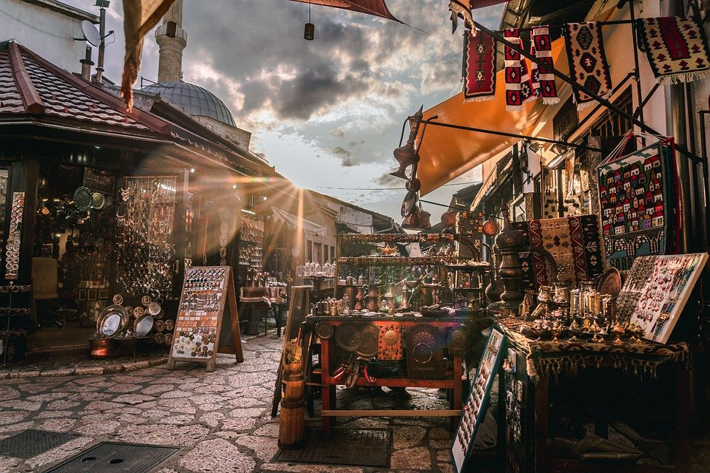
Danas postoje potencijali za gospodarski rast:
Velika rudna bogatstva i sirovine
Tradicija industrijske proizvodnje
Mogućnosti proizvodnje energije iz obnovljivih i neobnovljivih izvora
Prirodne ljepote i kulturno- povijesni spomenici kao preduvjet razvoja turizma
Baščaršija – povijesni i kulturni centar Sarajeva

Slide 11
Ponavljanje
Od koja tri entiteta (tijela) se sastoji Bosna I Hercegovina?
Objasni uz pomoć geografske karte položaj Bosne i Hercegovine.
Koji reljefni oblici prevladavaju?
Koji narodi su najbrojniji?
Nabroji neke važnije industrijske gradove
Koje su potencijali za gospodarski rast?
Na stranici 156. u udžbeniku pročitaj tekst o Srebrenici

Slide 12
Izradio: Damir Vinković, prof.

